Slide 1
SFA 시스템 구축
사용자관리 화면메뉴얼

Slide 2
버전 | 일자 | 작성자 | 내용
1.0 | 2017.06.05 | 이지용 | 최초작성

Slide 3
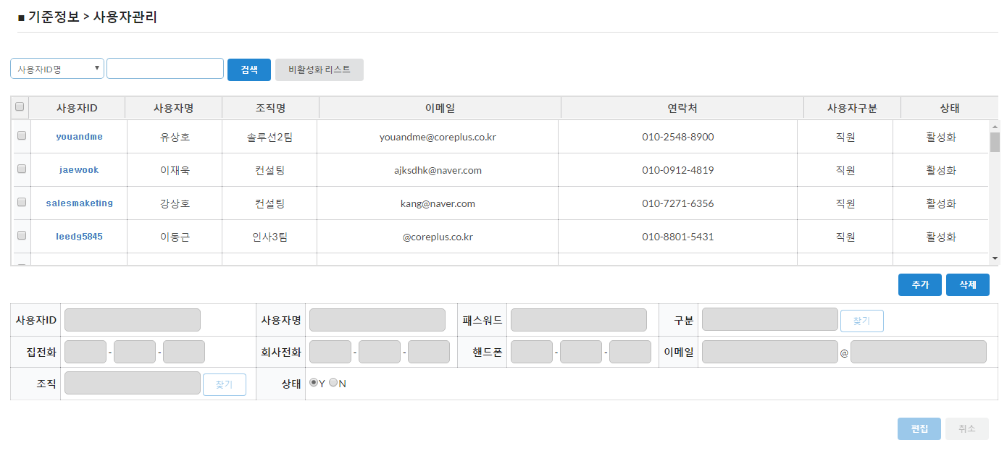
기준정보 > 사용자관리
사용자ID/사용자명/조직명을 통해 원하는 데이터를 검색할 수 있다.
비활성화된 사용자의 정보를 완전삭제 할 수 있는 페이지로 이동한다.
사용자의 ID 클릭 시 편집 창으로 정보를 이동시킨다.
추가 버튼 클릭 시 편집 입력창이 활성화 된다.
체크박스에 체크된 사용자를 비활성화 시킬 수 있다.
3 을 통해 전송된 데이터를 편집할 수 있다.
사용자 구분 팝업창을 오픈하여 정보를 선택할 수 있다.
조직검색 창을 오픈하여 조직을 선택할 수 있다.
1
2
3
4
5
7
8
6

Slide 4
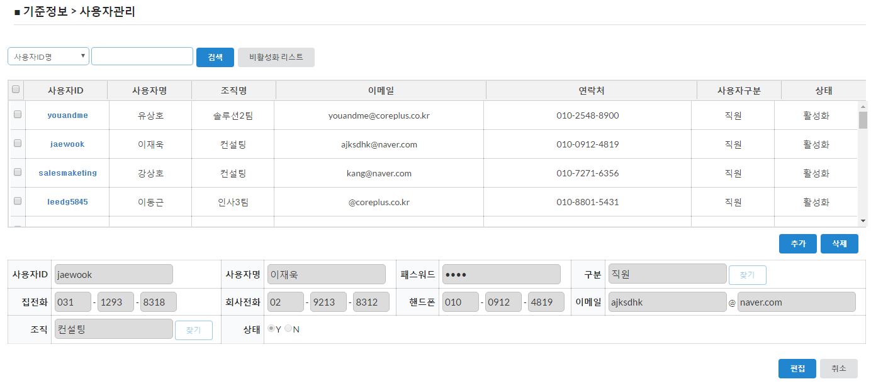
기준정보 > 사용자관리
사용자 ID 클릭 시 정보 조회 화면

Slide 5
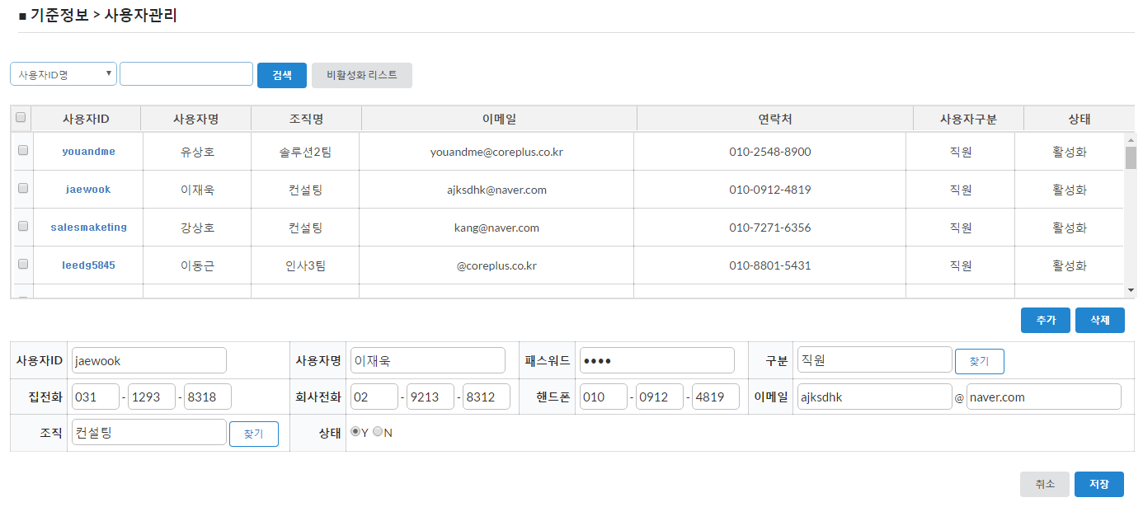
기준정보 > 사용자관리
편집 버튼 클릭 시
사용자 정보 편집 화면
6

Slide 6
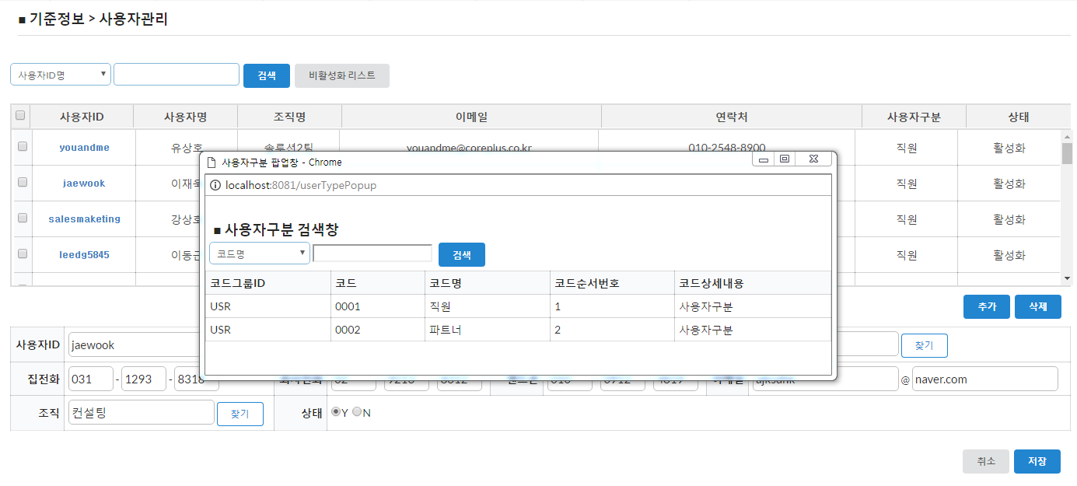
기준정보 > 사용자관리
사용자 구분 찾기 버튼 클릭 시 사용자 구분 검색 팝업 창 오픈
원하는 열 선택 시 부모창에 데이터 전송 후 팝업창은 닫힌다.

Slide 7
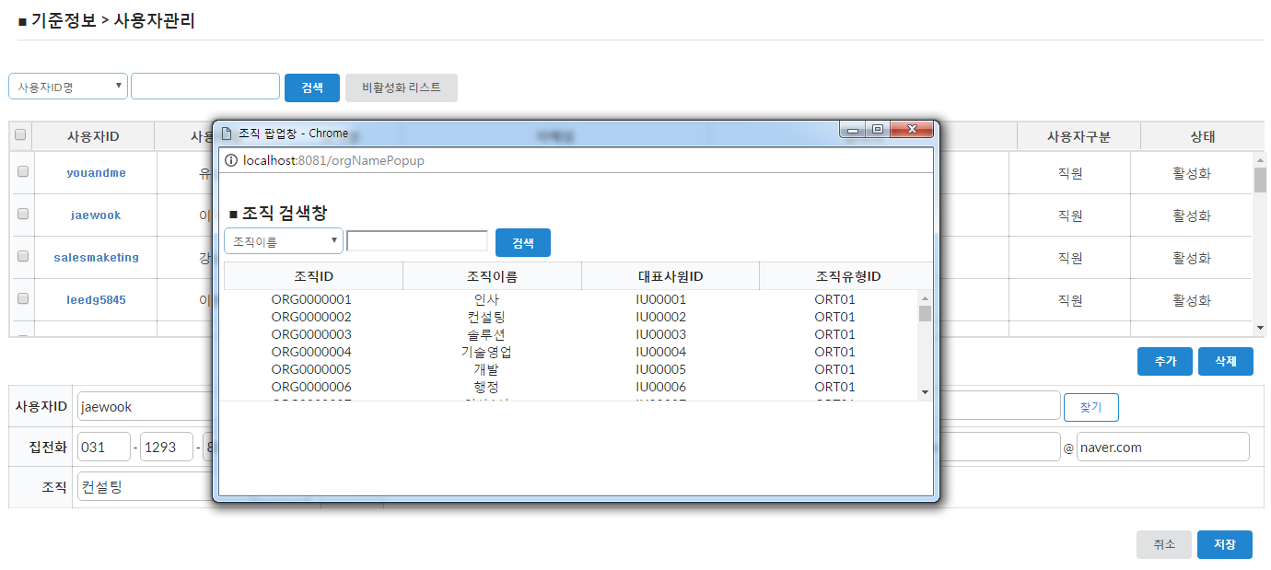
기준정보 > 사용자관리
조직 찾기 버튼 클릭 시 조직검색 팝업 창 오픈
원하는 열 선택 시 부모창에 데이터 전송 후 팝업창은 닫힌다.

Slide 8
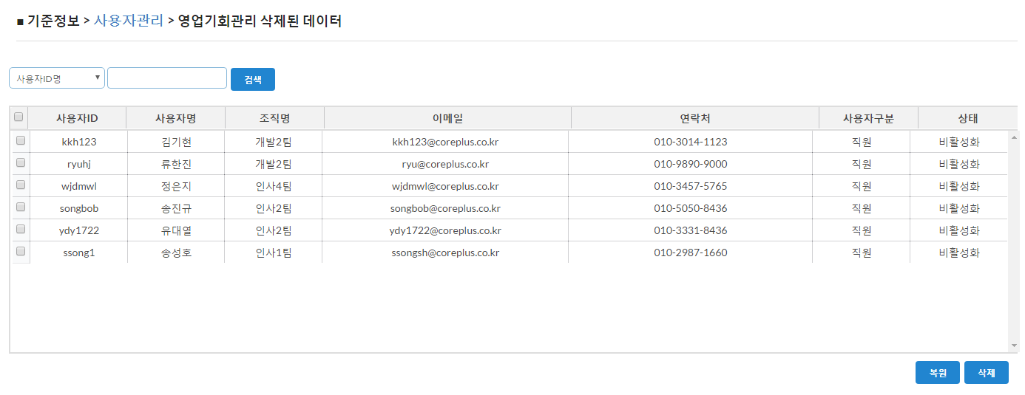
기준정보 > 사용자관리
사용자ID/사용자명/조직명을 통해 원하는 데이터를 검색할 수 있다.
체크된 데이터를 활성화 상태로 변경한다.
체크된 데이터를 완전 삭제할 수 있다.
*완전 삭제할 경우 데이터의 복원은 불가능합니다.
1
2
1
3
4
5
7
8
6
2
3

